Slide 1

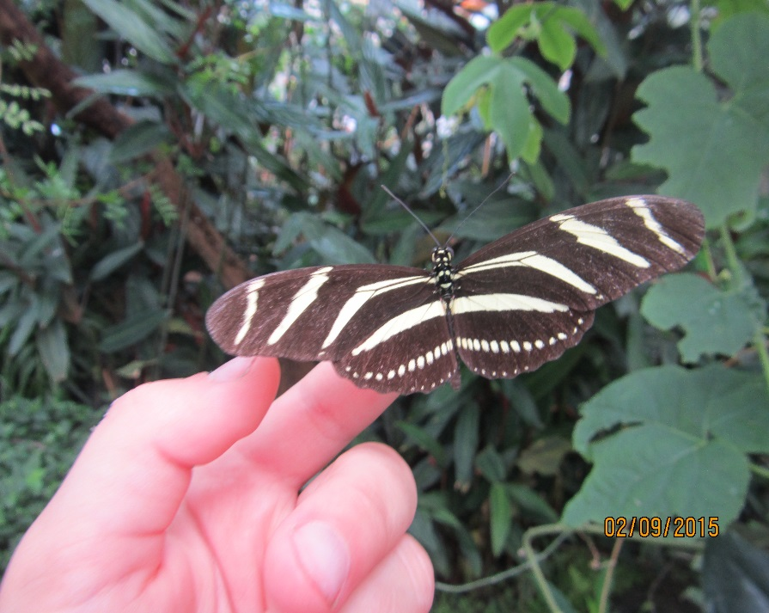
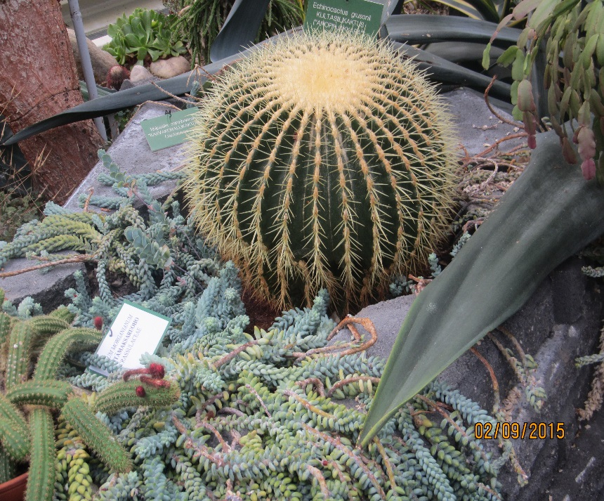
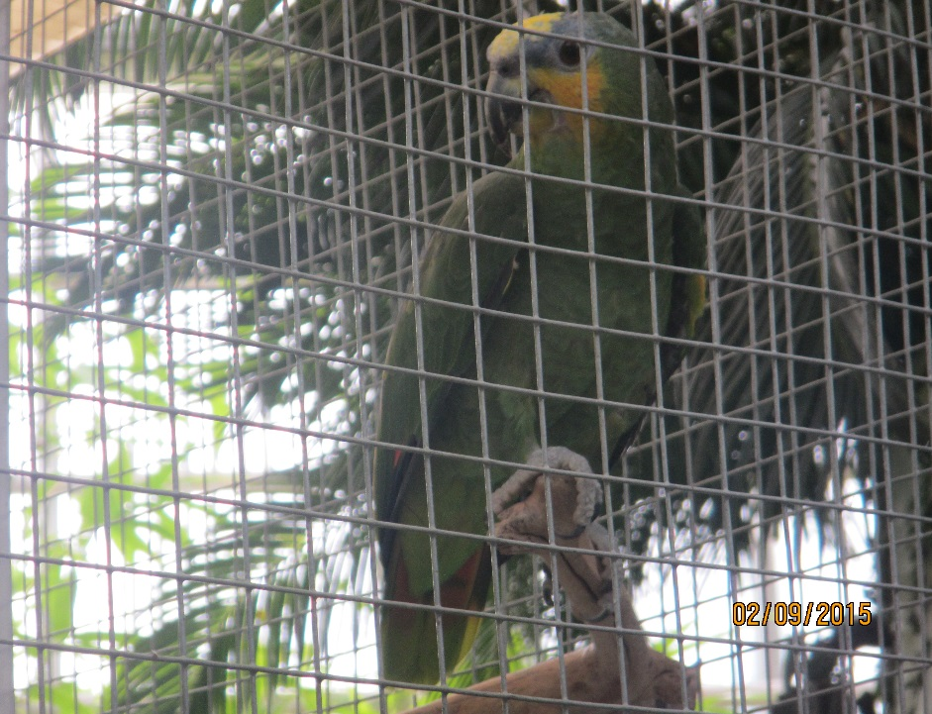
RETKI BOTANIAAN
Paina kuvista niin näet lisää kuvia!
Tekijät

Slide 2
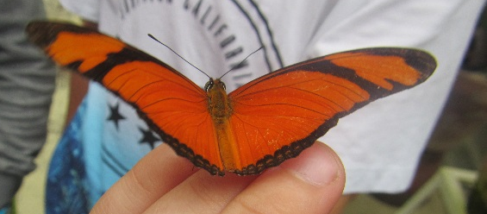
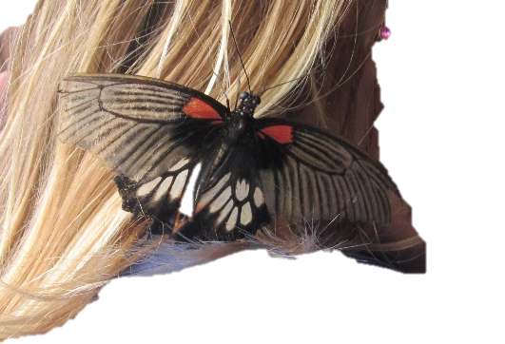
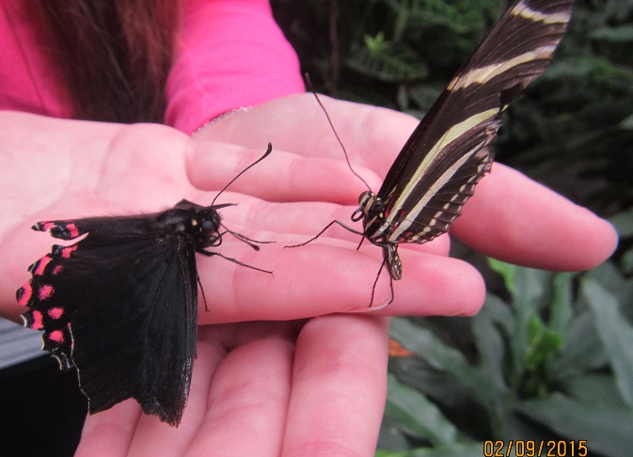
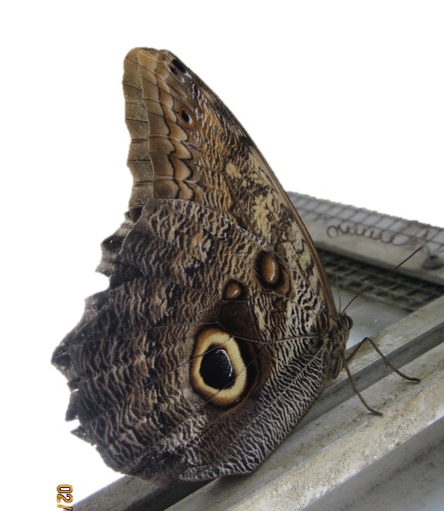
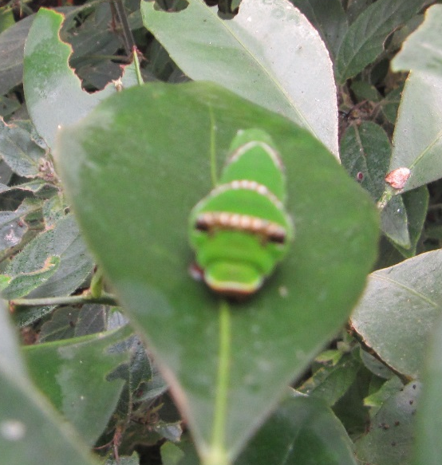
PERHOSET
Botaniassa oli paljon perhosia.
Ne olivat kauniita.
Siellä oli muutamia perhosentoukkia.
Siellä oli myös kuolleita perhosia.

Slide 3
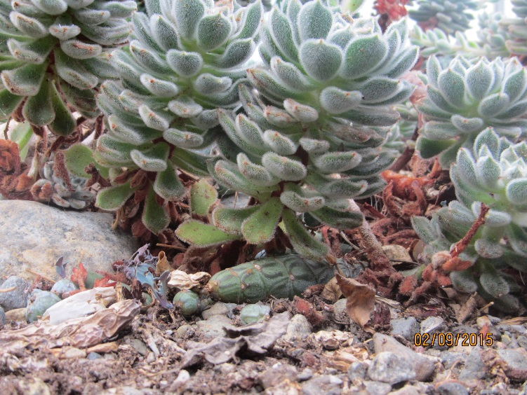
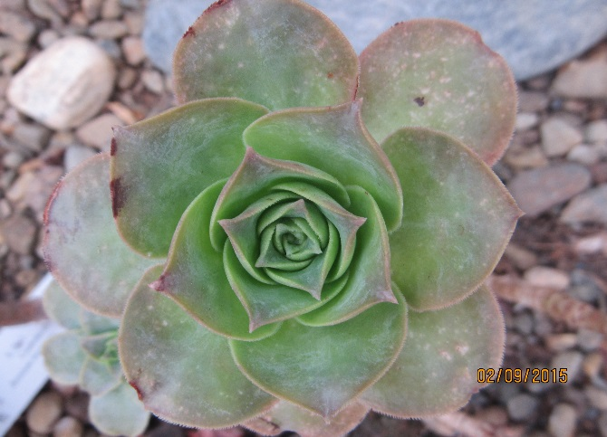
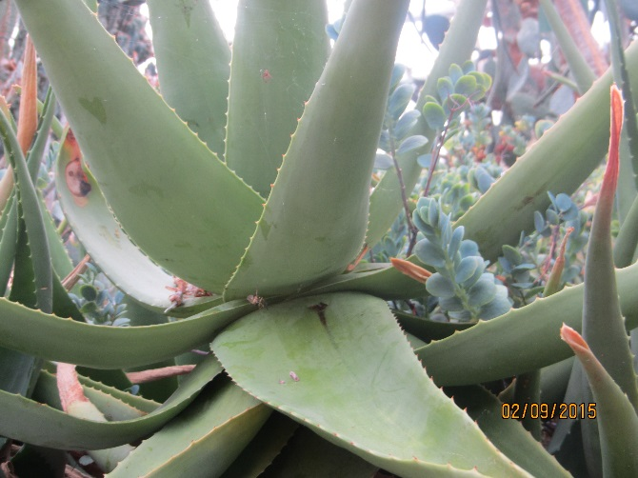
KASVIT
Botaniassa oli paljon hoitavia kasveja.
Kasvit olivat myös erikoisia. Siellä oli ruokakasvejakin.
Esimerkiksi banaani.
Tuossa alhaalla on aloe.

Slide 4
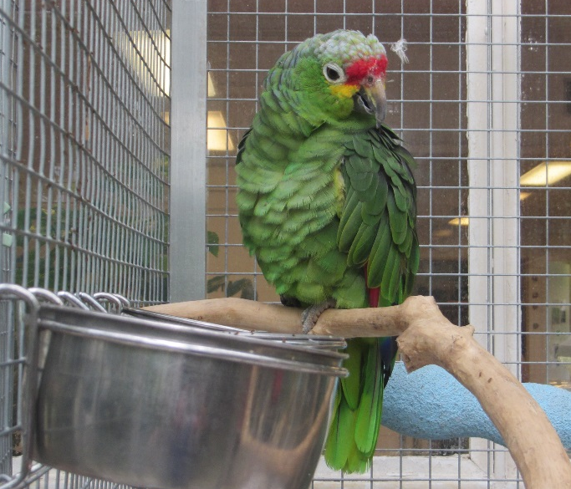
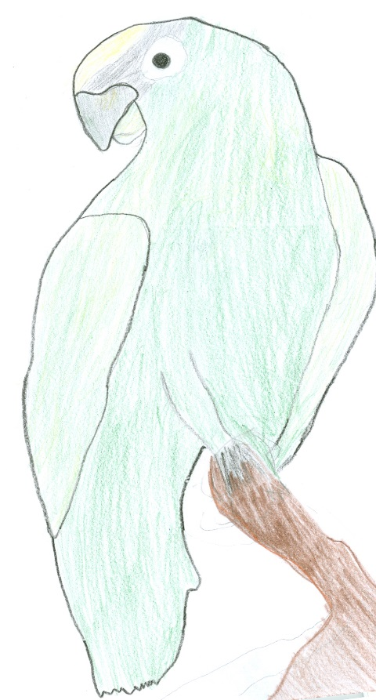
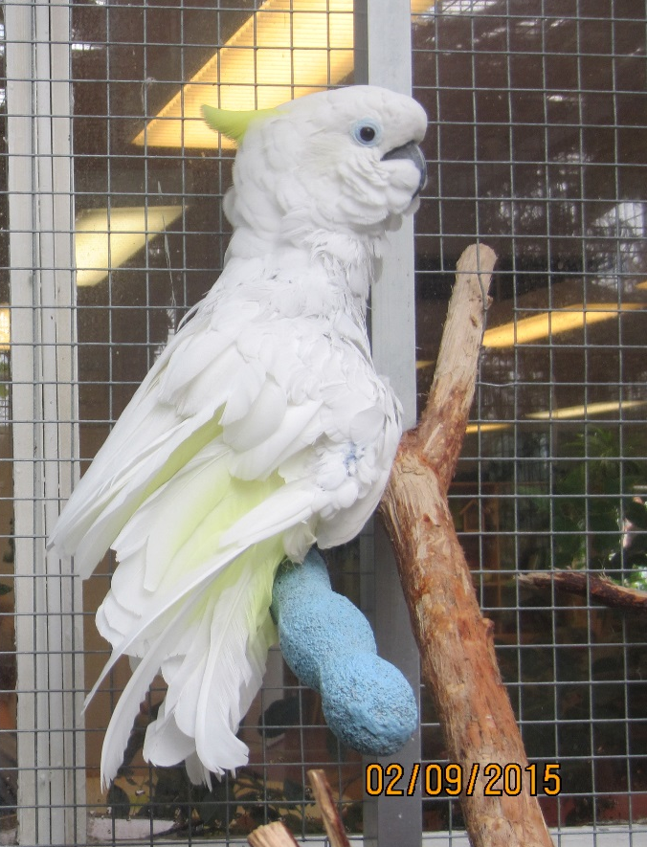
PAPUKAIJAT
Lasse
Juuso osasi puhua parhaiten.
Hän osasi myös tanssia.
Papukaijoja oli kolme.
Ilmari oli huonoin puhumaan.
Ilmari
Juuso

Slide 5
TEKIJÄT
TUOMO,KILLA,ROOPE JA ANNIINA
TAKAISIN ETUSIVULLE

